Slide 1
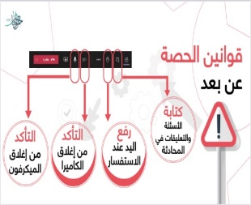
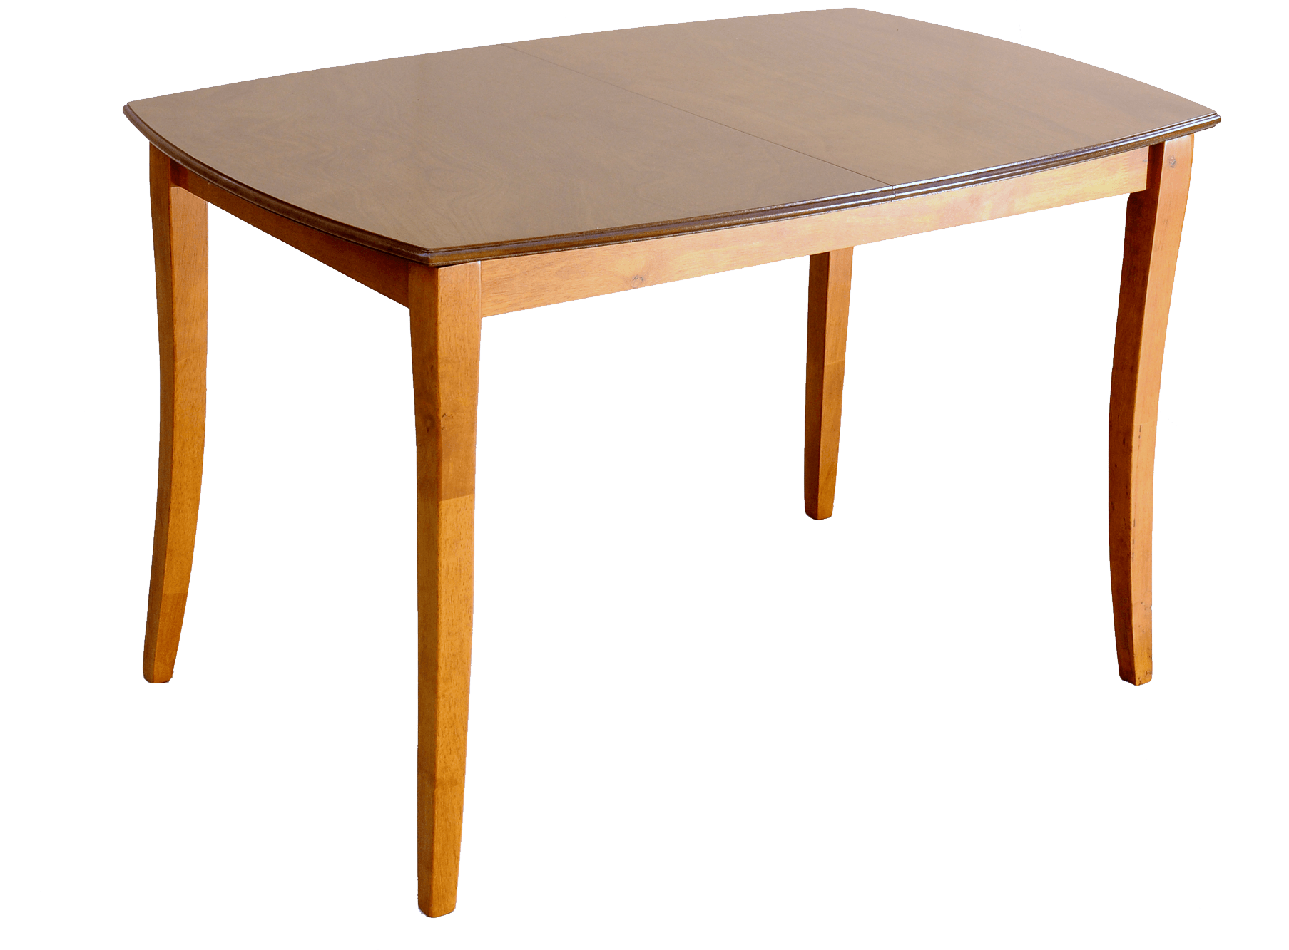
الواجب
الغلق
التقويم
العرض
الأهداف
التمهيد
خبرات
سابقة
بسم الله الرحمن الرحيم
نجمة اليوم
اليوم: الثلاثاء
قراءة الصور
الموضوع :
الخلية النباتية
والخلية الحيوانية
التاريخ:1443/1/30 هـ
حكمة اليوم :
المادة: علوم
الحوار والنقاش
سر النجاح هو الثبات على الهدف
التفكير الناقد

Slide 2
الواجب
الغلق
التقويم
العرض
الأهداف
التمهيد
خبرات
سابقة
نجمة اليوم
قراءة الصور
الحوار والنقاش
التفكير الناقد

Slide 3
الواجب
الغلق
التقويم
العرض
الأهداف
التمهيد
خبرات
سابقة
نجمة اليوم
قراءة الصور
الحوار والنقاش
التفكير الناقد

Slide 4
الواجب
الغلق
التقويم
العرض
الأهداف
التمهيد
خبرات
سابقة
نجمة اليوم
قراءة الصور
الحوار والنقاش
التفكير الناقد

Slide 5
الواجب
الغلق
التقويم
العرض
الأهداف
التمهيد
خبرات
سابقة
نجمة اليوم
قراءة الصور
الحوار والنقاش
التفكير الناقد

Slide 6
الواجب
الغلق
التقويم
العرض
الأهداف
التمهيد
خبرات
سابقة
نجمة اليوم
قراءة الصور
الحوار والنقاش
التفكير الناقد

Slide 7
الواجب
الغلق
التقويم
العرض
الأهداف
التمهيد
خبرات
سابقة
نجمة اليوم
قراءة الصور
الحوار والنقاش
التفكير الناقد

Slide 8
الواجب
الغلق
التقويم
العرض
الأهداف
التمهيد
خبرات
سابقة
نجمة اليوم
قراءة الصور
الحوار والنقاش
التفكير الناقد

Slide 9
الواجب
الغلق
التقويم
العرض
الأهداف
التمهيد
خبرات
سابقة
نجمة اليوم
قراءة الصور
الحوار والنقاش
التفكير الناقد

Slide 10
الواجب
الغلق
التقويم
العرض
الأهداف
التمهيد
خبرات
سابقة
نجمة اليوم
قراءة الصور
الحوار والنقاش
التفكير الناقد

Slide 11
الواجب
الغلق
التقويم
العرض
الأهداف
التمهيد
خبرات
سابقة
نجمة اليوم
قراءة الصور
الحوار والنقاش
التفكير الناقد

Slide 12
الواجب
الغلق
التقويم
العرض
الأهداف
التمهيد
خبرات
سابقة
نجمة اليوم
قراءة الصور
الحوار والنقاش
التفكير الناقد

Slide 13
الواجب
الغلق
التقويم
العرض
الأهداف
التمهيد
خبرات
سابقة
نجمة اليوم
قراءة الصور
الحوار والنقاش
التفكير الناقد

Slide 14
الواجب
الغلق
التقويم
العرض
الأهداف
التمهيد
خبرات
سابقة
نجمة اليوم
قراءة الصور
الحوار والنقاش
التفكير الناقد

Slide 15
الواجب
الغلق
التقويم
العرض
الأهداف
التمهيد
خبرات
سابقة
نجمة اليوم
قراءة الصور
الحوار والنقاش
التفكير الناقد

Slide 16
الواجب
الغلق
التقويم
العرض
الأهداف
التمهيد
خبرات
سابقة
نجمة اليوم
قراءة الصور
الحوار والنقاش
التفكير الناقد

Slide 17
الواجب
الغلق
التقويم
العرض
الأهداف
التمهيد
خبرات
سابقة
نجمة اليوم
قراءة الصور
الحوار والنقاش
التفكير الناقد

Slide 18
الواجب
الغلق
التقويم
العرض
الأهداف
التمهيد
خبرات
سابقة
نجمة اليوم
قراءة الصور
الحوار والنقاش
التفكير الناقد

Slide 19
الواجب
الغلق
التقويم
العرض
الأهداف
التمهيد
خبرات
سابقة
نجمة اليوم
قراءة الصور
الحوار والنقاش
التفكير الناقد

Slide 20
الواجب
الغلق
التقويم
العرض
الأهداف
التمهيد
خبرات
سابقة
نجمة اليوم
قراءة الصور
الحوار والنقاش
التفكير الناقد

Slide 21
الواجب
الغلق
التقويم
العرض
الأهداف
التمهيد
خبرات
سابقة
نجمة اليوم
قراءة الصور
الحوار والنقاش
التفكير الناقد

Slide 22
الواجب
الغلق
التقويم
العرض
الأهداف
التمهيد
خبرات
سابقة
نجمة اليوم
قراءة الصور
الحوار والنقاش
التفكير الناقد

